Slide 1
第4章 类和方法

Slide 2
封装

Slide 3
CPU把所有的电阻电容门电路等都封装起来，只留出一些管脚（接口）让用户使用，CPU能暴露什么，不能暴露什么，是生产商设计决定的，用户不能直接操作CPU的电阻电容等等，但可以通过給管脚适当的电压来控制电阻电容等，也就是说用户不能直接访问CPU的属性，但是可以通过方法修改CPU的属性的值
同样的一个类也是把属性算法（逻辑处理）封装起来，只留必要的方法（接口）让用户使用，一个类该暴露什么，不该暴露什么，由类的设计者根据需求设计决定的。private属性用户不能直接访问，如果设计者提供相应的接口方法，那么用户可以通过该接口方法访问。

Slide 4
封装
面向对象方法的封装特性是一个与其抽象特性密切相关的特性。
具体地，封装就是指利用抽象数据类型将数据和基于数据的操作封装在一起，
  数据被保护在抽象数据类型的内部，
  系统的其他部分只有通过包裹在数据外面的被授权的操作，才能够与这个抽象数据类型交流和交互。
属性
方法
对象A
对象B
公有数据
数据
私有数据
方法
方法
这里的抽象数据类型的实现就是类

Slide 5
封装是一种数据隐藏技术，用户只能看到封装界面上的信息，对象内部对用户是不可见的。
封装把对象的所有组成部分（包括数据和方法）组合在一起，定义了程序如何引用对象的数据；封装实际上使用方法将类的数据隐藏起来，控制用户对类的数据（域、属性）修改和访问的权限。
被封装的对象之间是通过传递消息来进行联系的。一个消息由三部分组成:
  消息的接受对象
  接收对象要采取的方法
  方法需要的参数
消息
对象B
对象A

Slide 6
封装
在面向对象程序设计中
  抽象数据类型通过“类”来代表
  每个类都封装相关的数据和操作
在实际开发过程中
  类常用来构建系统内部的模块
    封装特性把类内的数据保护得很严密，模块与模块间仅通过严格控制的界面进行交互
    使它们之间耦合和交叉大大减少，从而降低了开发过程的复杂性，提高了效率和质量，减少了可能的错误
  保证程序中数据的完整性和安全性
抽象与封装

Slide 7
封装对对象的影响
封装就是将对象具有的一些属性和方法通过封装打包到一起，共同体现一个事物的特征。
所有信息都存贮在对象中
  即其数据及行为都封装在对象中
影响对象的唯一方式是执行它所属的类的方法即执行作用于其上的操作
信息隐藏（information hiding）
  将其内部结构从其环境中隐藏起来
  如果对对象的数据进行读写，需要将消息传递给相应对象，得到消息的对象调用其相应的方法对其数据进行读写
当使用对象时，不必知道对象的属性及行为在内部是如何表示和实现的，只须知道它提供了那些方法（操作）即可

Slide 8
封装的作用
隐藏对象的属性和实现细节，仅对外提供公共访问方式。
1. 将变化隔离；
2. 便于使用；
  由于封装特性把类内的数据保护得很严密，模块与模块间仅通过严格控制的界面进行交互，使它们之间耦合和交叉大大减少，从而降低了开发过程的复杂性，提高了效率和质量，减少了可能的错误
3. 提高复用性；
  封装使得抽象数据类型对内成为一个结构完整、可自我管理、自我平衡、高度集中的整体；对外则是一个功能明确、接口单一、可在各种合适的环境下都能独立工作的有机的单元。这样的有机单元特别有利于构建、开发大型标准化的应用软件系统
4. 提高安全性；
  保护类不受到不必要的修改

Slide 9
【封装原则】
1. 将不需要对外提供的内容都隐藏起来；
2. 将属性隐藏，提供公共方法对其访问。

Slide 10
什么是封装
封装,就是隐藏实现细节
  将属性私有化，提供公有方法访问私有属性
  通过这些公有方法访问私有属性
public class OracleStaff2 {
  private String name; // 职员姓名
  // 返回职员姓名
  public String getName() {
  return name;
  }
  // 设定职员姓名
  public void setName(String name) {
  this.name = name;
  }
}
通过setter、getter方法访问name属性
this代表当前类的实例
  OracleStaff2 staff = new OracleStaff2();
  staff.setName ("小明");
  String tName = staff.getName();

Slide 11
如何实现封装2-1
封装的实现：
  1、修改属性的可见性来限制对属性的访问
  2、为每个属性创建一对赋值(setter)方法和取值(getter) 方法，用于对这些属性的访问
  3、在setter和getter方法中，加入对属性的存取限制
public class OracleStaff3 {
  private String name; // 职员姓名
  private int age; //年龄
  public int getAge() {
  return age;
  }
  public void setAge(int age) {
    if (age<22) {
      System.out.println("错误！最小年龄应为22岁！");
      this.age = 22; //如果不符合年龄要求，则赋予默认值
    } else {
    this.age = age;
    }
}
//此处省略对name属性的setter、getter方法
}
1
2
3

Slide 12
如何实现封装2-2
测试类通过调用setter方法，为对象的各个属性赋值
public class OracleStaff3Test {
  public static void main(String[ ] args) {
  OracleStaff3 staff = new OracleStaff3();
  staff.setName ("小明");
  staff.setAge(10);
  System.out.println(staff.introduction());
  }
}
错误！最小年龄应为22岁！
使用封装，增加了数据访问限制，增强了程序的可维护性

Slide 13
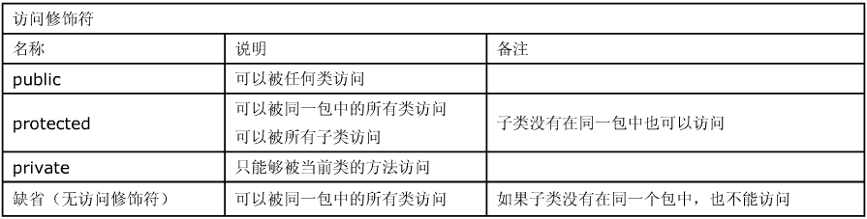
Java的访问修饰符

Slide 14
类

Slide 15







类与对象
类是对某一类事物的描述，是抽象的、概念上的定义；对象是实际存在的该类事物的每个个体，是类的实例（instance）
抽象的概念
具体的实例
具体的实例
具体的实例
具体的实例
具体的实例
具体的实例

Slide 16

换种方式解释：类与对象的关系
类就相当于是一个模板，依照此模板产生产品

Slide 17
什么是类
类就是这些具有相同或相似行为或数据结构的对象的共同描述
类是若干对象的模板，并且能够描述这些对象内部的构造
属于同一个类的对象具有相同数据结构及行为

Slide 18
类的性质
类的名标识一个类
在同一个系统环境中，类的名能够唯一标识一个类
类必须具有一个成员集合
  属性
  方法
  方法的操作接口
类的属性的域
  基本类
  用户定义的类
支持信息隐藏

Slide 19
类的定义
class 类名称{ 数据类型 属性 ; …. public 返回值的数据类型 方法名称（参数1，参数2…）{ 程序语句 ; [return 表达式;] } }
声明成员变量（属性）
定义方法的内容

Slide 20
定义Person类
class Person { String name; int age; public void tell() { System.out.println("姓名：" + name + "，年龄：" + age); } }

Slide 21
类的定义
  可视性修饰符public, private，protected。。。
  Java和C++中，封装性由程序员确定。

Slide 22
C++
  class PlayingCard {
  public:
  enum Suits {Spade, Diamond, Club, Heart};
  Suits suit () { return suitValue; }
  int rank () { return rankValue; }
  private:
  Suits suitValue;
  int rankValue;
  };

Slide 23
Java
  class PlayingCard {
  public int suit () { return suitValue; }
  public int rank () { return rankValue; }
  private int suitValue;
  private int rankValue;
  public static final int Spade = 1;
  public static final int Diamond = 2;
  public static final int Club = 3;
  public static final int Heart = 4;
  }

Slide 24
定义和实现分离？
  Java,C#:方法主体直接放在类定义中。
  C++:分离

Slide 25
例子
class Employee {
private:
char *Name;
int Age;
public:
void Change (char *name,int age);
void Retired;
Emloyee (char *name,int age);
~Employee ();
;

Slide 26
实现可以与类的定义分离
void Employye::change (char *name,int age) {
if (name !=Null)
if (strlen(name)<25)
strcpy(Name,name);
else
strcpy(Name,name,24);
Age=age;
}
void Employee::Retire(){
if (Age >55)
delete this;
}
Employee::Employee(char *name,int age) {
Name=new char[25];
Change(name,age);
}
Employee::~Employee(){
delete Name
}

Slide 27
关于接口

Slide 28
什么是接口
  接口（interface）是向客户保证类的行为方式的一种协定（contract）。
  当类实现某个接口时，相当于告诉客户：“我保证支持这个接口中提出的所有方法、属性、事件”。
  硬件接口：USB口
  优点：可插拔、易扩展。

Slide 29
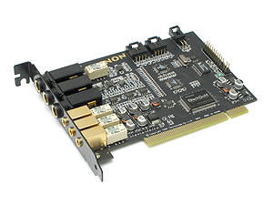
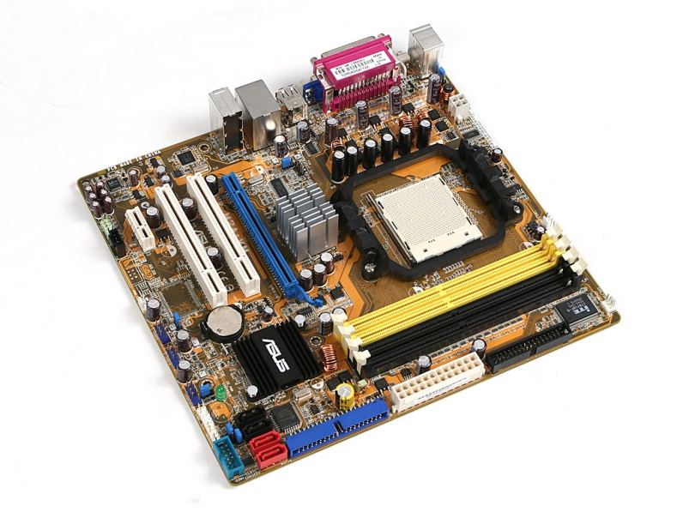


生活中的接口
电脑主板上的PCI插槽的规范就类似于Java接口
声卡
主板
网卡
每种卡的内部结构都不相同，可以把声卡、网卡、显卡都插在PCI插槽上，而不用担心哪个插槽是专门插哪个卡的
显卡

Slide 30
什么是Java接口 2-1
一个Java接口是一些方法特征的集合，但没有方法的实现
public interface PCI {
public void start();
public void stop();
}
这是Java接口，相当于主板上的PCI插槽的规范
Java接口中定义的方法在不同的地方被实现，可以具有完全不同的行为
class SoundCard implements PCI {
public void start() {
System.out.println("Du du...");
}
public void stop() {
System.out.println("Sound stop!");
}
}
class NetworkCard implements PCI {
public void start() {
System.out.println("Send...");
}
public void stop() {
System.out.println("Network stop!");
}
}
声卡、网卡都遵守了PCI插槽的规范，但行为完全不同

Slide 31
什么是Java接口 2-2
可以使用Java接口标识类型
运行时，根据实际创建的对象类型调用相应的方法实现
public class Assembler {
public static void main(String[] args) {
PCI nc = new NetworkCard();
PCI sc = new SoundCard();
nc.start();
sc.start();
}
}
1
控制台输出
Du du...
Send...
2

Slide 32
抽象类和方法
Java中有一种专供子类来继承的类，这个类就是抽象类。
抽象方法：只有方法说明，没有方法体的方法称为抽象方法。
抽象类通常包括一个或多个抽象方法，抽象类的子类必须实现其父类定义的每一个抽象方法，除非该子类也是抽象类。

Slide 33
抽象类和方法
定义抽象类是因为属于同一类的多个子类，在实现某些方法时，会采用不同的实现方式，这时就要采用不同的方法体来定义。
如父类：
abstract class 人类
{
//…省略
public abstract void 吃饭();
}
如子类：
class 中国人 extends 人类
{
//…省略
public void 吃饭(){用筷子}
}
如子类：
class 非中国人
extends 人类
{
//…省略
public void 吃饭(){用刀叉（或其他）}
}

Slide 34
1.Java可以创建抽象类，专门用来当做父类。抽象类类似“模板”的作用，其目的是要依据它的格式来修改并创建新的类。
2.抽象类的方法可分为两种，一种是一般的方法，另一种是以abstract关键字为开头的“抽象方法”。“抽象方法”并没有定义处理的方式，而是要保留给由抽象类派生出的新类来定义。
3.抽象类不能直接用来产生对象。

Slide 35
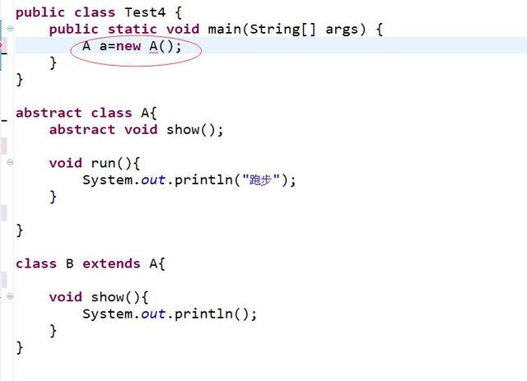
抽象类不可以用来产生子类

Slide 36
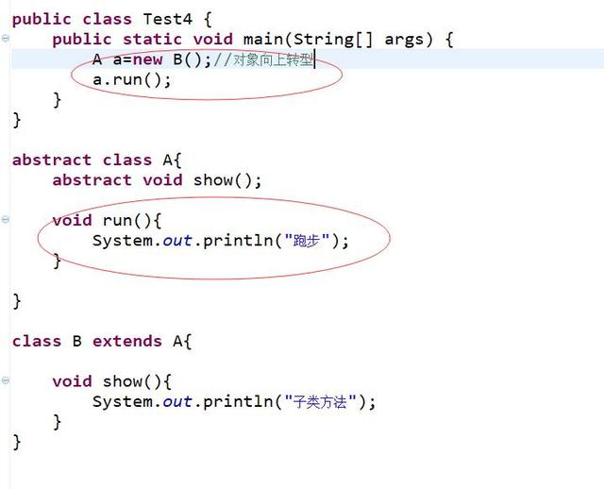

Slide 37
接口
接口(interface) 的结构和抽象类非常相似。接口本身也具有数据成员与抽象方法，但它与抽象类有下列两点不同
  接口的数据成员必须初始化。
  接口里的方法必须全部都声明成abstract，也就是说，接口不能像抽象类一样保有一般的方法，而必须全部是“抽象方法”
接口的一个作用
  类继承对于重用超类中的代码很有用，而Java只支持单继承，在遇到需要多继承的情况，可通过接口来帮助实现。（多态性）

Slide 38
接口的定义
[public] interface 接口名 extends 父接口名列表{
//声明常量字段
[public][static][final]<类型> 数据成员名=常量值;
//声明抽象方法
[public][abstract]<返回类型>方法名(参数表);
}
特点:
1、接口的访问控制修饰符只有public或者缺省。
2、接口类型也可以继承，并且可以多重继承
3、java的类层次结构中有一个顶级类Object ，接口没有
4、接口体内只能声明常量字段和抽象方法，并且被隐式声明为public，static，final.可写可不写

Slide 39
接口的实现
<访问控制修饰符><修饰符>class 类名[extends 父类名] implements 接口名表{
类体
}
1、实现接口可以是某个类的子类，也可以是父类。
2、一个类可以“实现”多个接口功能，从而实现多继承
3、“继承”后的类可以是抽象类也可以是普通类
4、类中实现方法时，必须使用与该抽象方法完全一样的名字、返回类型和参数表，否则，就构成重载了

Slide 40
接口举例
interface Area{
float calculateArea();
}
class Circle implements Area{
float radius;
Circle(float r){
this.radius=r;
}
public float calculateArea(){
return (float)Math.PI*radius*radius;
}
}
class Rectan implements Area{
float width;
float height;
Rectan(float w,float h){
this.width=w;
this.height=h;
}
public float calculateArea(){
return (float) width *height;
}
}

Slide 41
接口举例
public class Interface{
public static void main(String args[]){
Circle circle=new Circle(5);
System.out.println("CircleArea="+circle.calculateArea()); Rectan rect=new Rectan(12,6);
System.out.println("Rectangle Area="+rect.calculateArea());
}
}

Slide 42
使用接口的优点
使用多重接口的例子
// MultInterfaces.java
interface I1 { abstract void test(int i); }
interface I2 { abstract void test(String s); }
public class MultInterfaces implements I1, I2 {
public void test(int i) {
System.out.println("In MultInterfaces.I1.test");
}
public void test(String s) {
System.out.println("In MultInterfaces.I2.test");
}
public static void main(String[] a) {
MultInterfaces t = new MultInterfaces();
t.test(42);
t.test("Hello");
}
}

Slide 43
接口的应用
声明多个类必须实现的方法。
  编程者可以把用于完成特定功能的方法组织成相对独立的集合体—接口。凡是需要实现这种特定功能的类，都必须实现这个接口。
利用接口模拟多继承。
  java程序中的类层次结构是树状结构，这种树状结构在处理某些复杂问题时会显得力不从心。
  接口在保持单继承优点的前提下，使Java程序的类层次结构更加合理，更符合实际情况。
只说明对象的编程接口，而不揭示实际的类体。

Slide 44
总结
请指出下列Java代码中的错误
public interface Introduceable {
  public String detail();
  public void introduction(){
  detail();
  }
  private void showMessage();
  void speak();
}
Java接口中不能有方法体实现
Java接口中的方法必须是public
编译器会自动加上public修饰符

Slide 45
接口的结构和抽象类非常相似，它也具有数据成员与抽象方法，但它与抽象类有两点不同：
  接口的数据成员必须初始化。
  接口里的方法全部都是abstract。
用接口的特性来打造一个新的类，称为接口的实现(implementation)。
接口与一般类一样，均可通过扩展的技术来派生出新的接口。原来的接口称为基本接口或父接口；派生出的接口称为派生接口或子接口。通过这种机制，派生接口不仅可以保有父接口的成员，同时也可以加入新的成员以满足实际问题的需要。

Slide 46
  接口
  不提供实现
  接口定义新类型，可以声明变量
  类的实例可以赋值给接口类型变量
（1）实现接口的类 实例 = new 实现接口的类()
（2）接口 变量 = new 实现接口的类() ;
1、接口 变量 应该理解为：接口 声明一个接口的引用。
2、new 实现接口的类();应理解为创建了一个类的实例。
3、将创建的类的实例的地址赋给接口的引用 。

Slide 47
抽象类与接口的比较
不相同的地方：
抽象类是对类的抽象。而接口只是一个行为的规范或规定。
接口不具备任何继承的特点。它仅仅是承诺该完成的方法。
类可以实现多个接口，但只能继承一个父类。
    在Java中，interface可以同时继承多于一个interface
抽象类可以包含方法的实现（非抽象方法），而接口中所有的方法都没有实现。

Slide 48
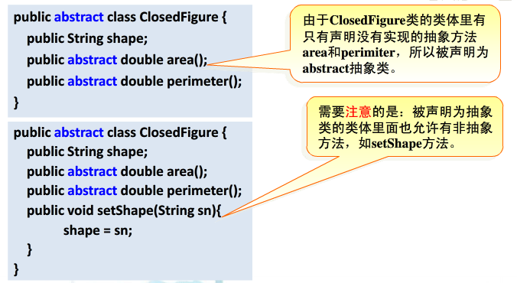
Notes:
perimeter
英 [pə'rɪmɪtə]
美 [pə'rɪmɪtɚ]
n. 周长；周界；[眼科] 视野计

Slide 49
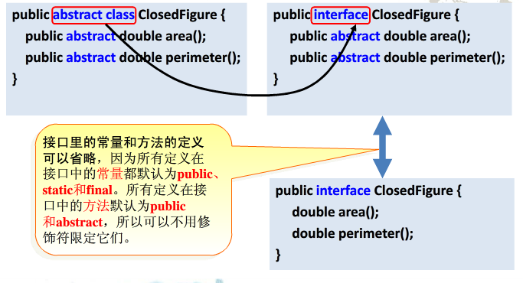
修饰符

Slide 50
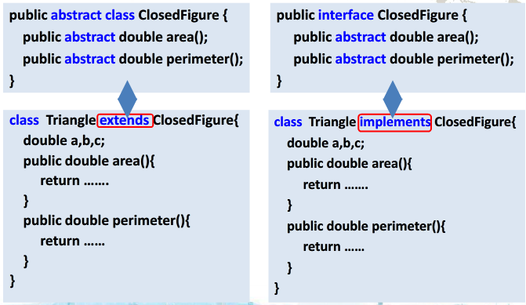

Slide 51
接口与抽象类的进一步理解
接口是某类行为或功能的抽象，是一种开关或者是契约；抽象类是对具体对象的最高抽象，这个对象拥有自己的最基本特征
飞机会飞，鸟会飞，他们都实现了同一个接口“飞”；但是F22属于飞机抽象类，鸽子属于鸟抽象类。

Slide 52
属性

Slide 53
  Delphi,VB,C#包含属性概念。

Slide 54
类和类的成员(C#)
public class Student
{
int age = 26;
// 姓名
private string name;
public string Name
{
get { return name; }
set { name = value; }
}
//问候
public void SayHi()
{
…
}
}
类名
类的成员
字段
属性
方法
…

Slide 55
什么是属性
C#不直接访问类的数据
通过访问器访问（get，set）
class Student
{
// 姓名
private string name;
public string Name
{
get { return name; }
set { name = value; }
}
}
属性的类型和字段类型必须一致。
get和set都存在:读写属性
只有get时:只读属性
只有set时:只写属性
返回name
给name赋值
get用于获取相应字段的值
set用于设置字段的值

Slide 56
Java的属性
实际上java中没有属性这个概念，只有字段和方法，但是可以通过私有字段和声明get,set方法来实现类似于C#中属性的效果。
字段，通常叫做“数据成员”。
例如： void setA(String s){} String getA(){} 当一个类中拥有这样一对方法时，我们可以说，这个类中拥有一个可读写的a属性(注意是小写a)。如果去掉了set的方法，则是可读属性，反之亦然。

Slide 57
public class Employee {
//声明两个私有字段
private String name;
private int age;
//分别实现set和get方法
public void setName(String name)
{
this.name= name;
}
public String getName()
{
return this.name;
}
public void setAge(int age)
{
this.age= age;
}
public int getAge()
{
return this.age;
}
}

Slide 58
内部类(嵌套类)
  在一个类中定义另外一个类。(Java内部类。C++嵌套类)
  语义差别
    Java内部类被连接到外部类的具体实例上，并且允许存取其实例和方法
    C++仅是命名手段，限制和内部类相关的特征可视性

Slide 59
Java内部类
可以将一个类的定义放在另一个类的定义内部，这就是内部类。
  内部类是非常有用的特性，因为它允许你把一些逻辑相关的类组织在一起，并控制位于内部的类的可视性。
  与组合完全不同。

Slide 60
Java内部类
class Outer
{
private int size ; //外部类的成员变量
private String thoughts = "My outer thoughts";
class Inner //声明内部类
{
String innerThoughts = "My inner thoughts";
//内部类的成员变量
void doStuff() //内部类的成员方法
{
// inner object has its own "this"
System.out.println( innerThoughts );
// and it also has a kind of "outer this"
// even for private data of outer class
System.out.println(thoughts);
}
}
}
Notes:
Here's how to do a little object matchmaking of your own:

Slide 61
Java内部类
class TestMe
{
public static void main( String args[] )
{
// instantiate me, the outer object
Outer o = new Outer();
// Inner i = new Inner();
// NO! Can't instantiate Inner by itself!
Outer.Inner i = o.new Inner();
// now I have my special inner object
i.doStuff();
// OK to call methods on inner object
}
}
You can also instantiate both the outer class and inner class at the same time:
Outer.Inner i = new Outer().new Inner();
Notes:
but nothing really happens until somebody makes an instance of BOTH classes...

